Slide 1
Comparison of Algorithms for the Prediction of COVID-19

Slide 2
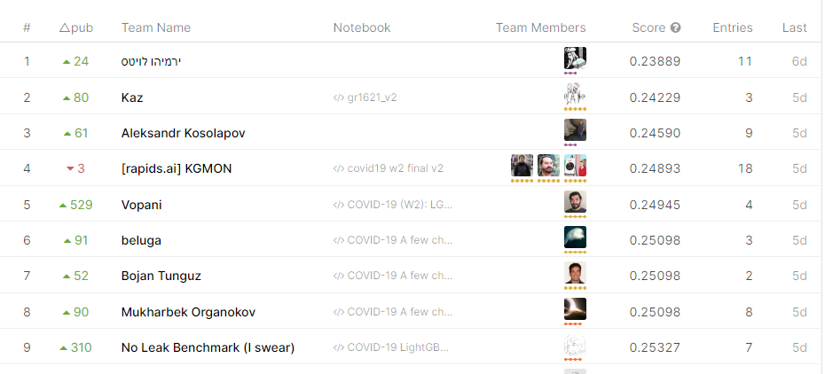

Slide 3
데이터 소스
Kaggle: UNCOVER COVID-19 Challenge

Slide 4
연구 진행 방향
기존 알고리즘 비교 (4종)
융합 알고리즘 (평균)
변수 추가 모델
기존(융합) 알고리즘 + 기존데이터
기존(융합) 알고리즘 + 추가데이터

Slide 5
대상
데이터 선택
습도/온도
이동 데이터
인구량
인구특성 (나이, 질병환자, 등)
인구 밀도(중요)
한국
세계

Slide 6
Action items 5/25/2020
박교수님:
페이퍼 작성
장박사님:
페이퍼 작성
제임스:
페이퍼 작성
박박사:
기존 알고리즘 코드 작성 및 페이퍼 작성

Slide 7
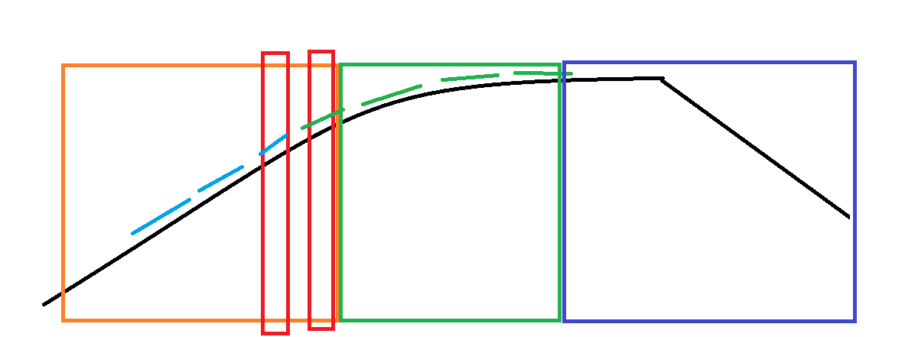
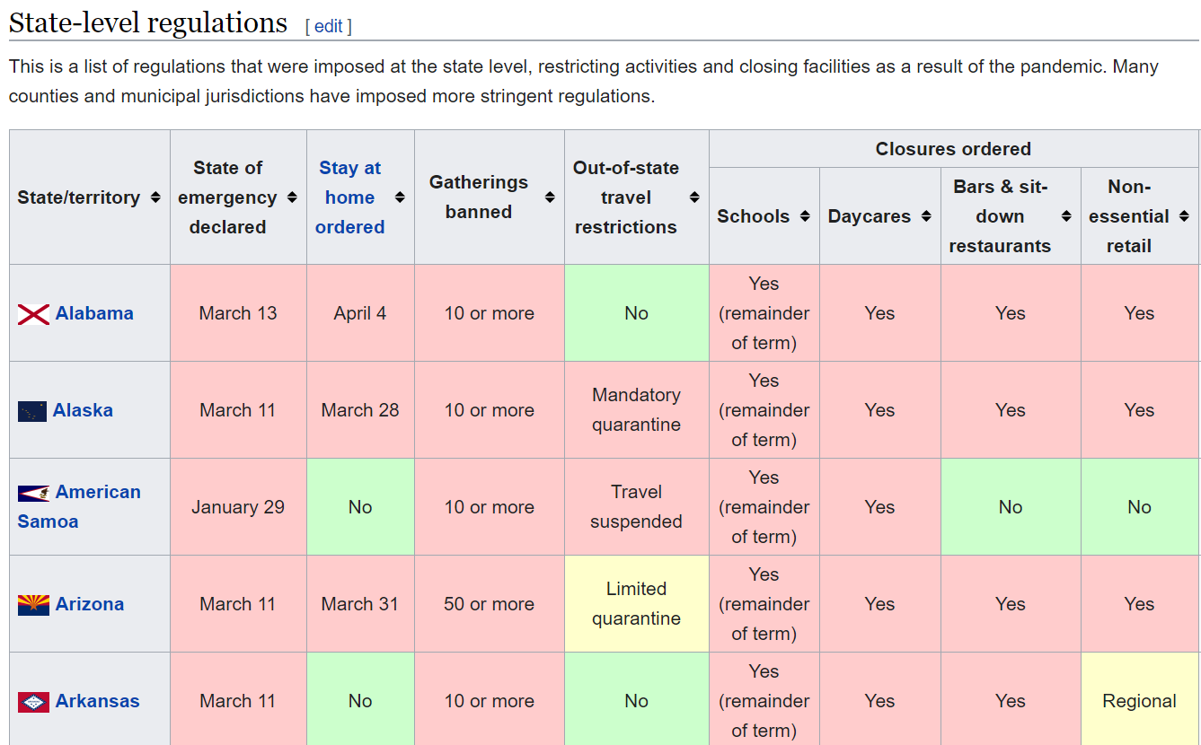
1차 페이퍼 연구 지점
4/7까지 학습
~5/7까지 예측
2차 페이퍼 연구 지점 (Lockdown type 등을 넣고 연구)

Slide 8
Action items 6/1/2020
박교수님:
페이퍼 작성, 데이터 정확성 확인
장박사님:
페이퍼 작성
제임스:
페이퍼 작성, 데이터 정확성 확인
박박사:
페이퍼 작성, 기존 알고리즘 코드 작성

